Slide 1
DREPTATE ȘI PEDEAPSĂ
Studiul 7 pentru 12 noiembrie 2016

Slide 2
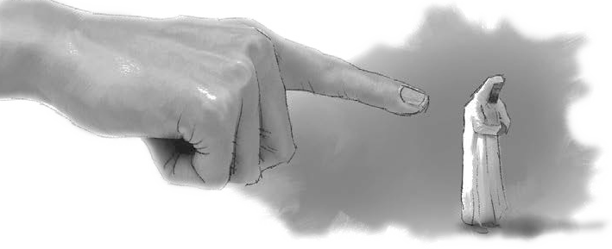
Înțelegem prin dreptate și pedeapsă ceea ce se execută ca urmare a unei acțiuni greșite.
Prietenii lui Iov au înțeles (și au apărat cu înflăcărare) că Dumnezeu îl pedepsea pe Iov pentru vreo faptă teribilă sau vreun păcat ascuns.
În Biblie, putem vedea că Dumnezeu, în diferite ocazii, a aplicat dreptatea și pedeapsa. Totuși, ce era greșit în raționamentul lui Bildad și Țofar?
Dreptatea și pedeapsa conform lui Bildad. Iov 8.
Dreptatea și pedeapsa conform lui Țofar. Iov 11.
Dreptatea și pedeapsa conform lui Dumnezeu:
Potopul. Gen. 6:5-8.
Sodoma și Gomora. Gen. 19:24-25.
Core, Datan și Abiram. Num. 16:1-33.
A doua moarte. 2 Petru 3:5-7.

Slide 3
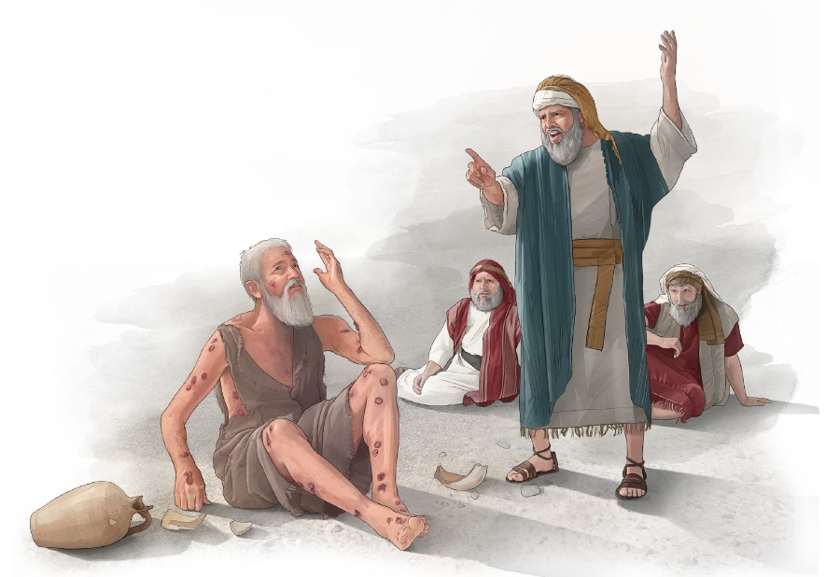
DISCURSUL LUI BILDAD
“Dacă fiii tăi au păcătuit împotriva Lui, i-a dat în mâna fărădelegii lor.”
(Iov 8:4GBV)
Ce puncte principale a prezentat Bildad (Iov 8)?
PĂCATUL
SCURTIMEA VIEȚII
ÎNCREDEREA ÎN VANITATE
“Dacă fiii tăi au păcătuit împotriva Lui, i-a dat în mâna fărădelegii lor.” (v. 4)
“pentru că noi suntem de ieri şi nu avem cunoştinţă, pentru că zilele noastre pe pământ sunt o umbră” (v. 9)
“Încrederea lui va fi tăiată şi speranţa lui este o pânză de păianjen” (v. 14)
“Pentru că plata păcatului este moartea” (Romani 6:23)
“Şi nu ştiţi ce va aduce ziua de mâine! Căci ce este viaţa voastră? Nu sunteţi decât un abur, care se arată puţintel, şi apoi piere.” (Iacov 4:14)
“Blestemat să fie omul care se încrede în om, care se sprijină pe un muritor şi îşi abate inima de la Domnul!” (Ieremia 17:5)
Ceea ce spunea Bildad este susținut de Biblie. Atunci, ce era greșit?

Slide 4
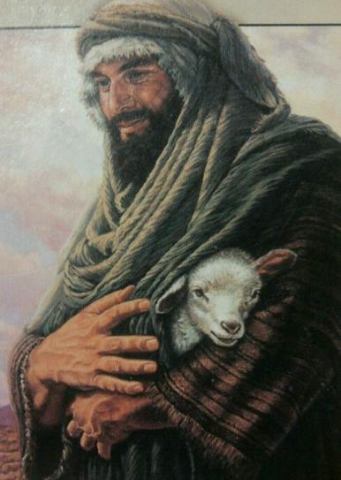
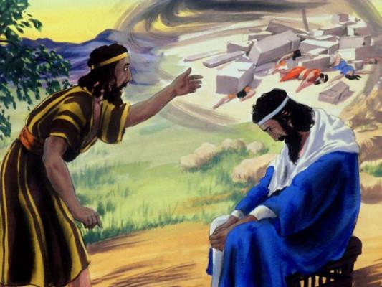
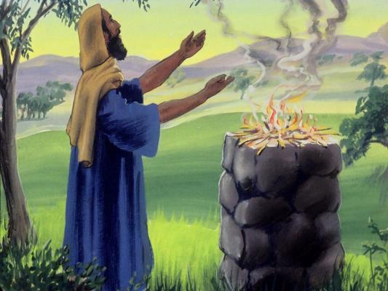
DISCURSUL LUI BILDAD
“Dacă fiii tăi au păcătuit împotriva Lui, i-a dat în mâna fărădelegii lor.” (Iov 8:4 GBV)
Bildad a gândit corect caracterul lui Dumnezeu în legătură cu oamenii … dar raționamentul său era parțial.
A vorbit despre judecata divină dar a uitat de milă și de har (Luca 11:42).
Câtă lipsă de compasiune să îi spui unui tată care tocmai și-a pierdut copii: “Au meritat”!
Chiar dacă copiii lui Iov ar fi păcătuit, nu mijlocea tatăl lor pentru ei cu fiecare ocazie și îi sfințea (Iov 1:5)? Nu se încredea Iov în harul divin al iertării?

Slide 5
DISCURSUL LUI ȚOFAR
“Dar dacă ar vorbi Dumnezeu şi Şi-ar deschide buzele împotriva ta şi ţi-ar descoperi tainele înţelepciunii, cum ele sunt dublul a ceea ce este cunoscut! Şi să ştii că Dumnezeu lasă uitării din nelegiuirea ta.” (Iov 11:5-6 GBV)
Indignat de cuvintele lui Iov, Țofar Îl apără pe Dumnezeu:
EL ESTE ÎNȚELEPT
EL ESTE BUN
EL ESTE OMNISCIENT
Mai bine de i-ar descoperi lui Iov înțelepciunea Sa (v. 5-6)
Te-a pedepsit mai puțin decât meriți (v. 6)
Nimeni nu poate cuprinde cunoașterea lui Dumnezeu (v. 7-9)
“Unde erai tu când am întemeiat pământul? Spune, dacă ai pricepere!” (Iov 38:4)
“Domnul m-a pedepsit, da, dar nu m-a dat pradă morţii.” (Psalmii 118:18)
“Cu cine S-a sfătuit El, ca să ia învăţătură? Cine L-a învăţat cărarea dreptăţii? Cine L-a învăţat înţelepciunea, şi I-a făcut cunoscut calea priceperii!” (Isaia 40:14)
La fel ca și discursul lui Bildad, cuvintele lui sunt susținute de Biblie. Așadar, unde greșea Țofar?

Slide 6
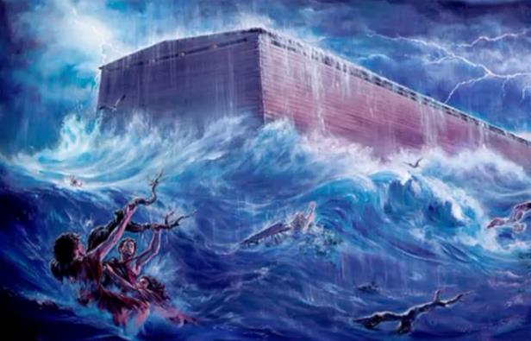
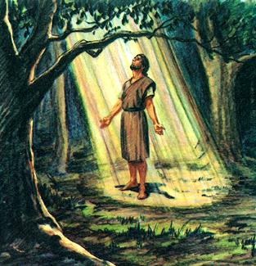
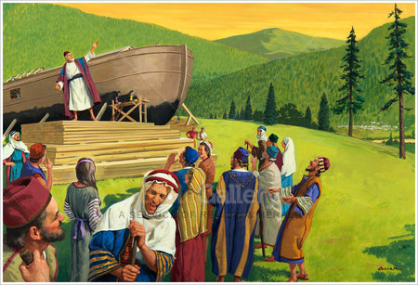
POTOPUL
“Şi Domnul a zis: „Am să şterg de pe faţa pământului pe omul pe care l-am făcut, de la om până la vite, până la târâtoare, şi până la păsările cerului; căci Îmi pare rău că i-am făcut.“ (Geneza 6:7)
Potopul este exemplul clar al dreptății și pedepsei divine a păcatului, deoarece “toate întocmirile gândurilor din inima lui erau îndrep-tate în fiecare zi numai spre rău” (Gen. 6:5).
Atât Iov, cât și prietenii săi, cunoșteau acest fapt. Dar prietenii lui Iov au trecut peste faptul că Dumnezeu l-a salvat pe Noe pentru că “a căpătat milă înaintea Domnului” (Geneza 6:8).
Mai târziu, Ezechiel l-a comparat pe Iov cu Noe (Ezechiel 14:14). Dumnezeu are milă de toți cei care se apropie de El chiar și în mijlocul unei răutăți generalizate.

Slide 7
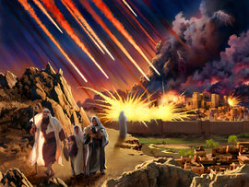
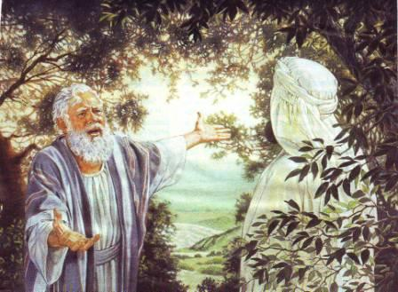
SODOMA ȘI GOMORA
“Atunci Domnul a făcut să ploaie peste Sodoma şi peste Gomora pucioasă şi foc dela Domnul din cer.” (Geneza 19:24)
Un alt exemplu al dreptății și pedepsei divine cunoscute de Iov era pedeapsa Sodomei și a Gomorei.
În această ocazie, Dumnezeu era dispus să ierte aceste orașe dacă găsea în ele 10 oameni drepți (Geneza 18:23-32).
Cu toate că nu a găsit zece drepți, Dumnezeu l-a salvat pe Lot și familia sa. Din nou, dreptatea a fost temperată de milă.
Aceste două exemple citate ne arată că, efectiv, Dumnezeu face dreptate și pedepsește păcatul.
Prietenii lui Iov au aplicat greșit cunoștințele lor, învinovățindu-L pe Dumnezeu că a aplicat pedeapsa, când în realitate, aceasta era provocată de Satana.

Slide 8
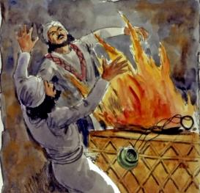
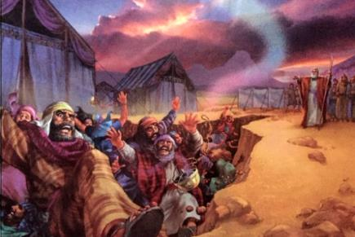
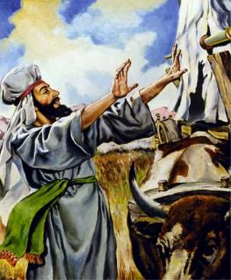
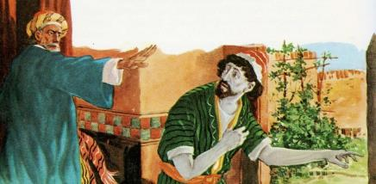
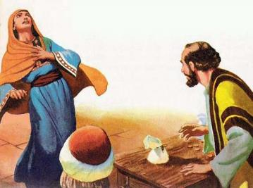
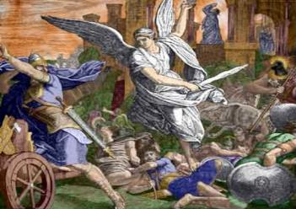
CORE, DATAN ȘI ABIRAM
“Dar dacă Domnul va face ceva cu totul nou şi pământul îşi va deschide gura şi-i va înghiţi pe ei şi tot ce este al lor şi vor coborî de vii în Locuinţa morţilor, atunci să ştiţi că oamenii aceştia au dispreţuit pe Domnul”
(Numeri 16:30 GBV)
La fel cum prietenii lui Iov au spus, Biblia este plină de promisiuni, de binecuvân-tare și prosperitate pe care Dumnezeu le va da poporului dacă Îl ascultă.
La fel, există exemple concrete în care Dumnezeu a pedepsit direct rebeliunea unor oameni (Nadab și Abihu; Core, Datan și Abiram; Uza; oștirea lui Sanherib; Anania și Safira; …).
Toate aceste cazuri au un numitor comun: Dumnezeu decide pe cine să pedepsească și cum. Nu putem noi judeca (asemeni prietenilor lui Iov) cine merită binecuvântările și cine pedepsele.

Slide 9
A DOUA MOARTE
“Dar cerurile şi pământul de acum sunt păstrate prin Cuvântul Său, pentru foc, ţinute pentru o zi a judecăţii şi a pieirii oamenilor neevlavioşi.” (2 Petru 3:7 GBV)
Manifestarea deplină a dreptății și a pedepsei va avea loc la sfârșitul timpului, prin distrugerea păcătoșilor. În Biblie este numită “a doua moarte” (Apocalipsa 20:6).
În această ocazie, Dumnezeu va distruge pe TOȚI cei care nu au dorit să se pocăiască de păcatele lor.
În timp ce aceasta nu are loc, nu avem dreptul să judecăm fiecare suferință drept o judecată retributivă din partea lui Dumnezeu (chiar și acceptând ca, în rare ocazii, să se întâmple astfel).
Acum ne putem încrede, pentru că, oricare ar fi încercările prin care trecem, Dumnezeu ne iubește atât de mult încât l-a dat pe singurul Său Fiu ca să distrugă răul și să încheie cu orice suferință.

Slide 10
Aşa-zişii prieteni ai lui Iov erau nişte mângâietori lamentabili, care îi făceau situaţia mai amară şi mai insuportabilă, în timp ce Iov nu era vinovat, aşa cum presupuneau ei. …
Situaţia celui ce suferă din cauza remuşcării este cea mai demnă de milă. El este ca unul care a fost lovit, se clatină şi cade la pământ. Mulţi dintre cei care se consideră neprihăniţi ajung nişte mângâietori lamentabili, ei tratează cu asprime astfel de suflete. Prin această asprime a inimii, manifestată prin ofense şi acuzaţii, ei fac exact lucrarea pe care Satana o îndeplineşte cu plăcere. Sufletul încercat şi ispitit nu este în stare să gândească cu claritate. Mintea lui este confuză şi nu ştie care este pasul pe care ar trebui să Îl facă. Aşadar, nu rostiţi niciun cuvânt care poate cauza o durere şi mai adâncă!
E.G.W. (Mărturii pentru pastori și stlujitorii Evangheliei, pag. 350)

